Slide 1
Помехоустойчивое кодирование
Ошибки и их разновидности
Определение. Помехоустойчивость – называется способность системы осуществляющей прием информации в условиях наличия помех в линиях связи.
Определение. Помехой называется сторонние возмущение, действующее в системе, препятствующее правильному приему сигналов.

Slide 2
Исправление ошибки в кодах-спутниках
Идея исправления ошибки в кодах-спутниках весьма проста. Главное, чтобы при искажении любой комбинации не могла быть образована соседняя рабочая комбинация. Процесс исправления ошибки заключается в том, что искаженная комбинация отождествляется с ближайшей разрешенной комбинацией.
Например, если передавать буквы алфавита, которым соответствуют следующие комбинации двоичного кода: А — 00000, Б — 00111 и В — 11100, то при искажении любого одного знака легко определить, какая комбинация была передана, так как каждая из них отличается друг от друга не меньше чем в трех символах (кодовое расстояние d≥3).

Slide 3
Декодирование после приема производится таким образом, что принятая кодовая комбинация отождествляется с той разрешенной, которая находится от нее на наименьшем кодовом расстоянии.
Такое декодирование называется декодированием по методу максимального правдоподобия
В общем случае при необходимости обнаруживать ошибки кратности до r включительно минимальное хэммингово расстояние между разрешенными кодовыми комбинациями должно быть по крайней мере на единицу больше r.
d_{0 min}≥r+1
В общем случае для обеспечения возможности исправления всех ошибок кратности до s включительно при декодировании по методу максимального правдоподобия, каждая из ошибок должна приводить к запрещенной комбинации, относящейся к подмножеству исходной разрешенной кодовой комбинации

Slide 4
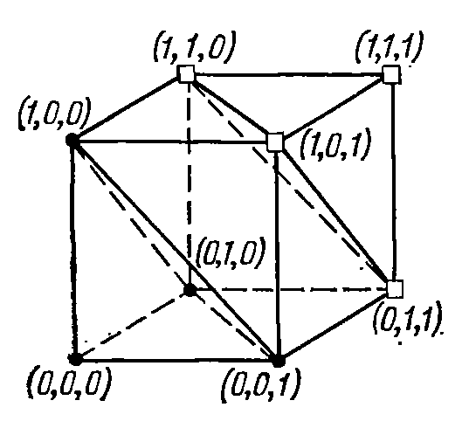
Пример. Рассмотрим (2,3)–код с проверкой на четность.
Множество кодовых слов есть 000, 101, 011, 110. Минимальное расстояние между кодовыми словами равно 2. Этот код способен обнаруживать однократную ошибку.
Общее выражение для определения кодового расстояния в случае одновременного обнаружения и исправления ошибок
d = r + s + 1
, где
r — число обнаруживаемых ошибок;
s — число исправляемых ошибок;
d — минимальное количество элементов, в которых одна кодовая комбинация отличается от другой.
Если требуется определить кодовое расстояние исходя только из количества исправляемых ошибок, то применяют формулу
d = 2s + 1

Slide 5

Код Хэмминга
Примеры кодов
d_{0min} = 3
Для ∀m ∃ (2^{m}-1, 2^{m}-1-m) код Хэмминга
Это систематический код, с m информационными и k = (n-m) проверочными битам. Код Хэмминга является кодом с проверкой на четность, с той лишь разницей, что эта проверка производится k раз.
При каждой проверке охватывается часть информационных символов и один избыточный, при этом получается один контрольный символ.
Если результат проверки дает четное число, то контрольному символу присваивается значение ‘0’, если нечетное – ‘1’.
s_{k} | s_{k-1} | .. | s₂ | s₁
k - разрядное двоичное число
$2^{n−k}≤\frac{2^{n}}{1+n}$
Когда при передаче кодового слова возникает одиночная ошибка, окажутся невыполненными те проверочные соотношения, в которые входит значение ошибочного разряда.
Пусть передается слово $\overline{u}=\left(u_{1},u_{2},…{,u}_{m}\right),{ u}_{i}∈\text{Σ = }\text{\{0,1\}}$

Slide 6
Порядок проведения кодирования и проверок
s1 = u₁⊕u₃⊕u₅⊕u₇⊕u₉⊕u₁₁ ⊕ …
s2 = u₂⊕u₃⊕u₆⊕u₇⊕u₁₀⊕u₁₁⊕…
s3 = u₄⊕u₅⊕u₆⊕u₇⊕u₁₂⊕u₁₃⊕…
s4 = u₈⊕u₉⊕u₁₀⊕u₁₁⊕u₁₂⊕u₁₃⊕…
№ проверок | Контролируемые биты
1 | 1 | 3 | 5 | 7 | 9 | 11 | 13 | 15 | 17 | 19 | 21 | …
2 | 2 | 3 | 6 | 7 | 10 | 11 | 14 | 15 | 18 | 19 | 22 | …
3 | 4 | 5 | 6 | 7 | 12 | 13 | 14 | 15 | 20 | 21 | 22 | …
4 | 8 | 9 | 10 | 11 | 12 | 13 | 14 | 15 | 24 | 25 | 26 | …
5 | 16 | 17 | 18 | 19 | 20 | 21 | 22 | 23 | 24 | 25 | 26 | …
6 | 32 | 33 | 34 | 35 | 36 | 37 | 38 | 39 | 40 | 41 | 42 | …
Позиции контрольных битов
Целесообразно выбирать такое размещение проверочных символов в кодовой комбинации, при которой каждый из них включается в минимальное число проверяемых групп (лучше в одну).
Пример
s₁
s₂
s₃
s₄
0 | 0 | 0 | 1 | 1 | 1 | 0 | 1 | 1 | 1 | 0 | 1
Проверочные биты

Slide 7
Алгоритм декодирования кода Хэмминга:
Провести проверку всех битов чётности
Если все биты чётности верны, то перейти к п 5.
Вычислить сумму номеров всех неправильных битов чётности
Инвертировать содержимое бита, номер которого равен сумме, найденной в п.3
Исключить биты чётности , передать правильный информационный код
Избыточность кодов Хемминга для различных длин передаваемых последовательностей
Число информационных битов | Число контрольных битов | Избыточность, L
8 | 4 | 1,50
16 | 5 | 1,31
32 | 6 | 1,06

Slide 8
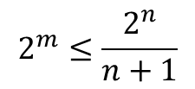



При построении кодов перед разработчиками стоит задача определения числа добавочных, корректирующих символов k, или исходя из числа информационных разрядов m, либо из общей длины кода n.
Для обнаружения и исправления одиночной ошибки соотношение между числом информационных разрядов n_{и} и числом корректирующих разрядов n_{к} должно удовлетворять следующим условиям:
$$2^{k}≥n+1$$
$$2^{m}≤\frac{2^{n}}{n+1}$$
При этом подразумевается, что общая длина кодовой комбинации n=m+k
Для практических расчетов при определении числа контрольных разрядов кодов с минимальным кодовым расстоянием d_{0min} = 3 удобно пользоваться выражениями:
Если известна длина полной кодовой комбинации n
$$n_{k_{1(2)}}=[\log_{2}{(n+1)}]$$
2. Если при расчетах удобнее исходить из заданного числа информационных символов m
$$n_{k_{1(2)}}=\left[\log_{2}\{\left(m+1\right)+[\log_{2}\left(m+1\right)\right]\}]$$

Slide 9


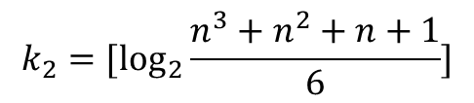
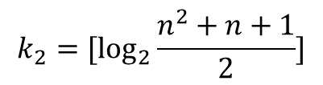

Для кодов, обнаруживающих все трехкратные ошибки (d_{0min} = 4)
$$k_{1(3)}≥1+{\log_{2}{(n+1)}}$$
$$k_{1(3)}≥1+\log_{2}[\left(m+1\right)+\log_{2}\left(m+1\right)]$$
Для кодов длиной в n символов, исправляющих одну или две ошибки (d_{0min} = 5),
$$k_{2}≥\log_{2}{(C\begin{matrix}2 \\ n\end{matrix}+C\begin{matrix}1 \\ n\end{matrix}+1)}$$
Для практических расчетов можно пользоваться выражением
$$k_{2}=[\log_{2}{\frac{n^{2}+n+1}{2}}]$$
Для кодов, исправляющих три ошибки (d_{0min} = 7),
$$k_{2}=[\log_{2}{\frac{n^{3}+n^{2}+n+1}{6}}]$$

Slide 10
Для кодов, исправляющих S ошибок (d_{0min} = 2S + 1),
$\log_{2}\left(C\begin{matrix}s \\ n\end{matrix}+C\begin{matrix}s−1 \\ n\end{matrix}+…+1\right)<k_{s}<$ $\log_{2}\left(C\begin{matrix}2s−1 \\ n−1\end{matrix}+C\begin{matrix}2s−2 \\ n−1\end{matrix}+…+1\right)$
Выражение слева известно как нижняя граница Хэмминга, а выражение справа как верхняя граница Варшамова — Гильберта.
В настоящее время разработаны десятки кодов, которые теоретически могут обнаруживать произвольное количество ошибок.

Slide 11
Вопросы по теме: Помехоустойчивое кодирование
1. Помехоустойчивость -
2. Общее выражение для определения кодового расстояния в случае одновременного обнаружения и исправления ошибок?
3. Кодовое расстояние -
4. Контроль ошибок -
5. Каким может быть кодирование?
6. Как называют число элементов символа кода, используемого для представления одного символа алфавита исходного источника сообщений?
7. Теория кодирования -
8. Декодирование -
9. Блочный код -
10. Теорема Шеннона -

